Slide 1
Perspectives sur l’Environnement Economique International
Monaco, le 5 octobre 2023
Jean-François Lambert

Slide 2
Un monde complexe
“This is the most complex, disparate and cross-cutting set of challenges that I can remember in the 40 years that I have been paying attention to such things.”
Larry Summers – Oct 2022 (Ancien Secrétaire au Trésor Américain)

Slide 3
Toutes les pièces sont en mouvement
Un environnement géopolitique dégradé
La guerre en Europe
Le commerce mondial devient une arme
La bataille des banques centrales contre l’inflation
Un ralentissement économique général
Des changements climatiques avérés et profonds
Vers une transition énergétique radicale

Slide 4
Une économie mondiale qui ralentit
Sources Rexecode – sept 2023

Slide 5
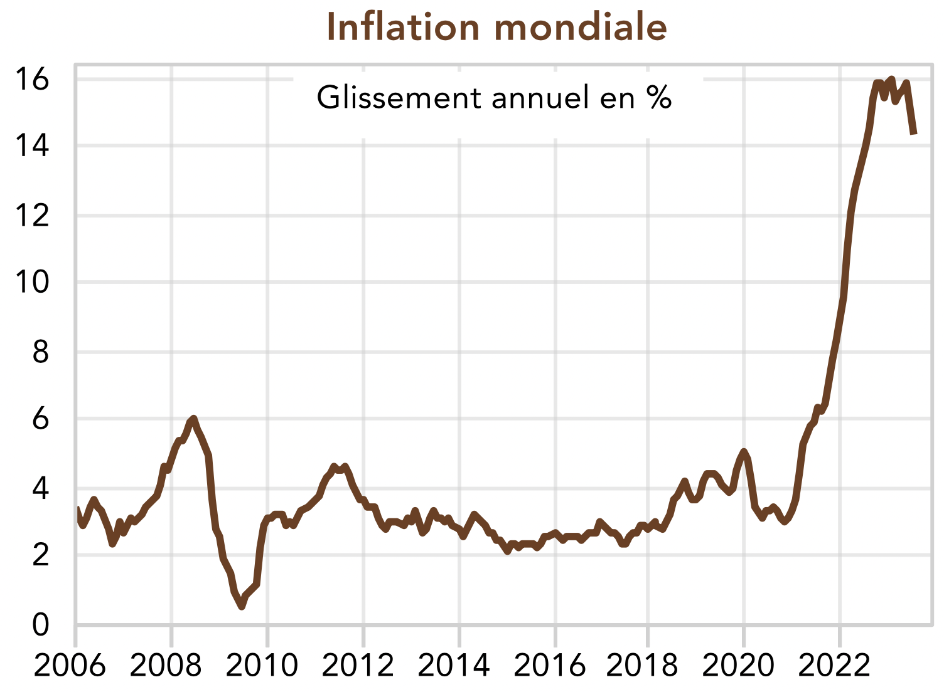
Inflation : après le déni d’inflation, une mobilisation massive des banques centrales
Sources Rexecode – sept 2023

Slide 6
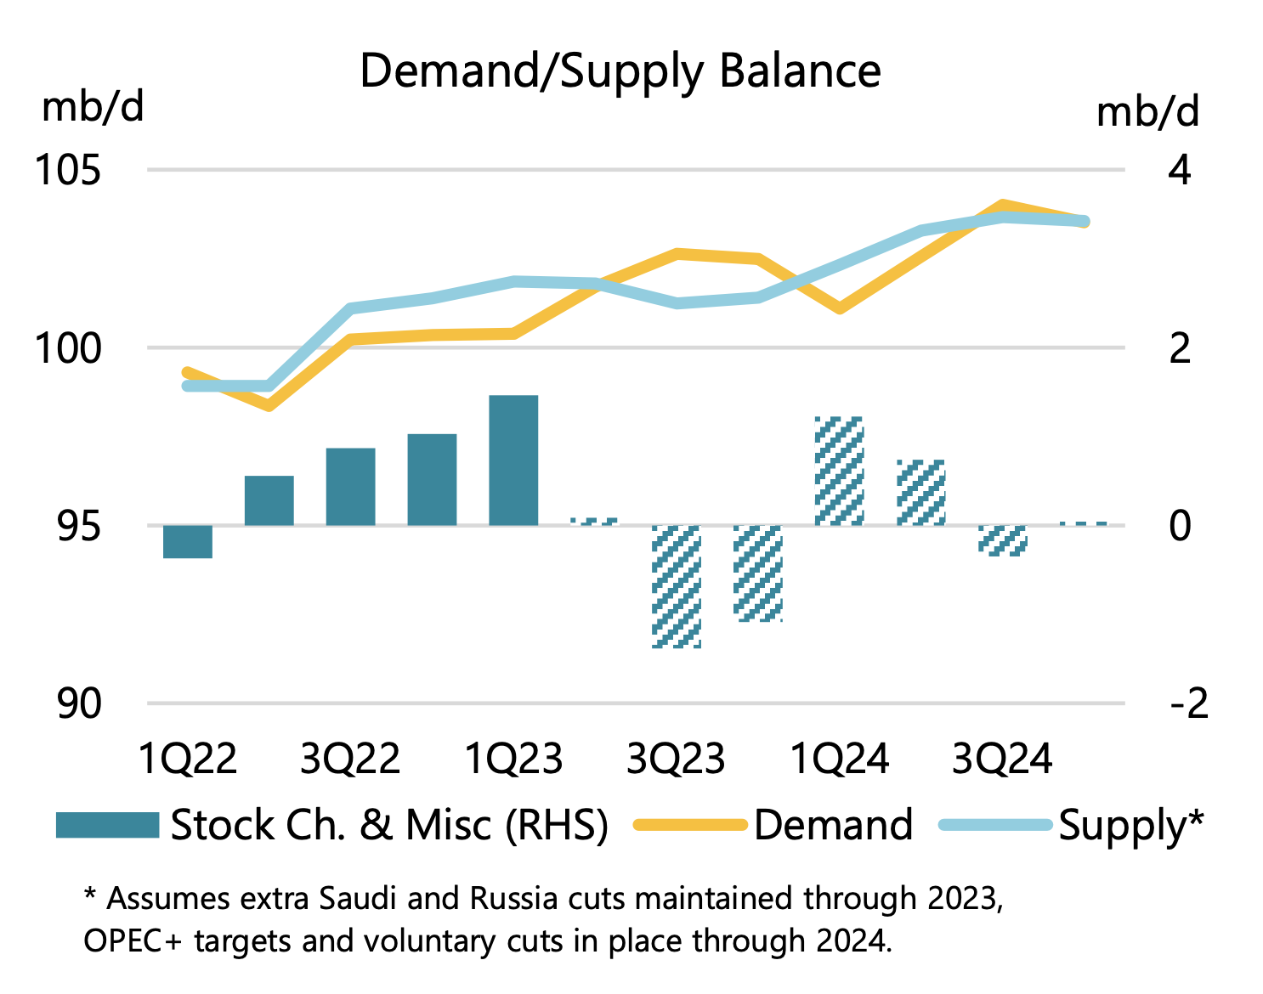
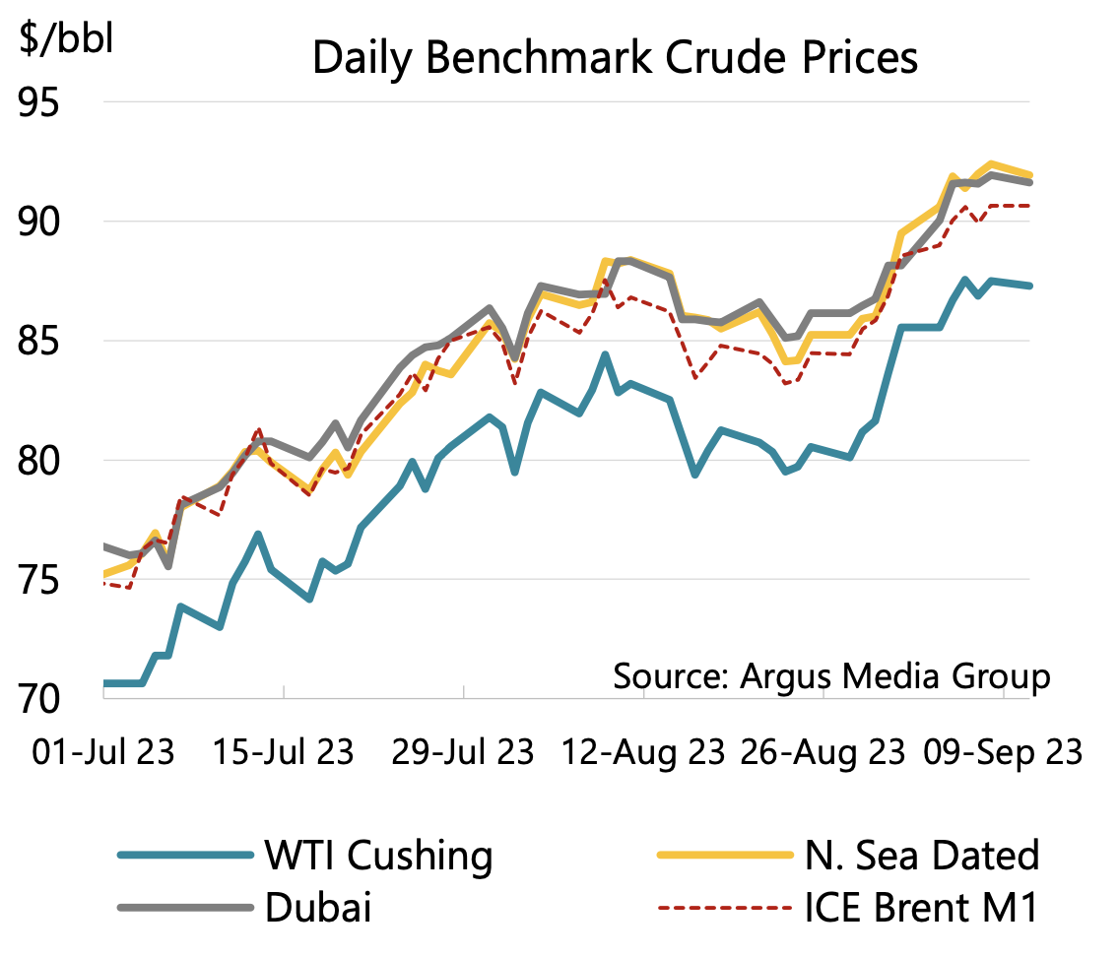
Une demande pétrolière forte, prise en tenailles par le cartel pétrolier
Sources : Agence Internationale de l’Energie – sept 23

Slide 7
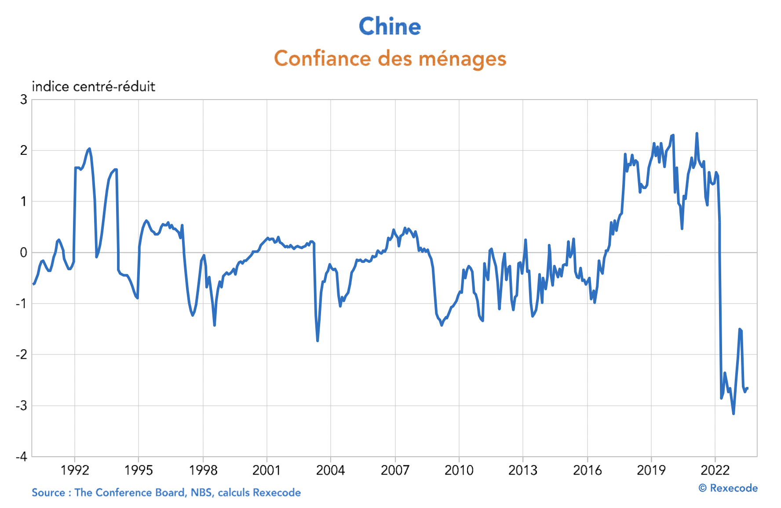
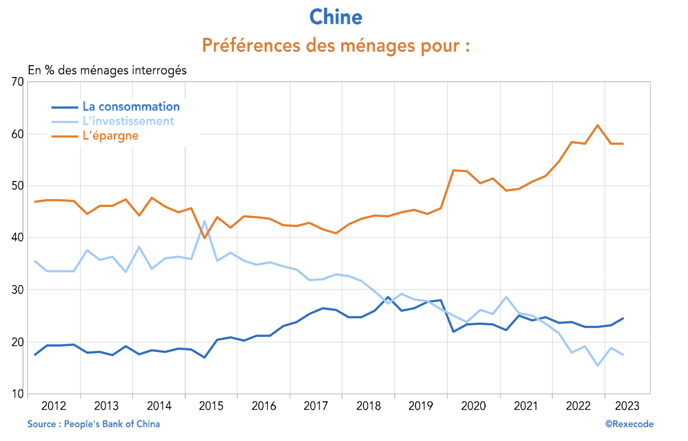
Où est la Chine lorsque l’on a besoin d’elle ?
Sources Rexecode – sept 2023

Slide 8
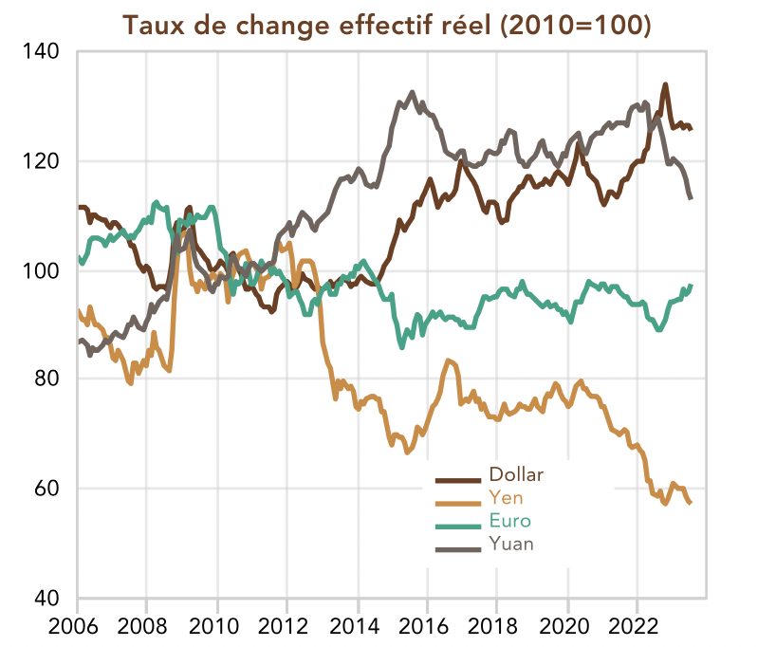
Le dollar et l’euro : à la merci des taux d’intérêt
Sources Rexecode – sept 2023

Slide 9
La parité $/€ cache cependant une forte baisse de compétitivité en Europe
Sources Rexecode – sept 2023

Slide 10
Beaucoup d’incertitudes et de disparités pour demain et après demain
Une inflation qui ralentit
Une hausse des taux qui doit donc bientôt atteindre son apogée
Une parité dollar /euro qui resterait relativement stable
Mais une croissance européenne atone face aux Etats-Unis
Une Chine qui devrait bénéficier d’une meilleure compétitivité à l’export
Sources Rexecode – sept 2023

Slide 11
En Allemagne, la confiance ne règne pas
Sources Rexecode – sept 2023

Slide 12
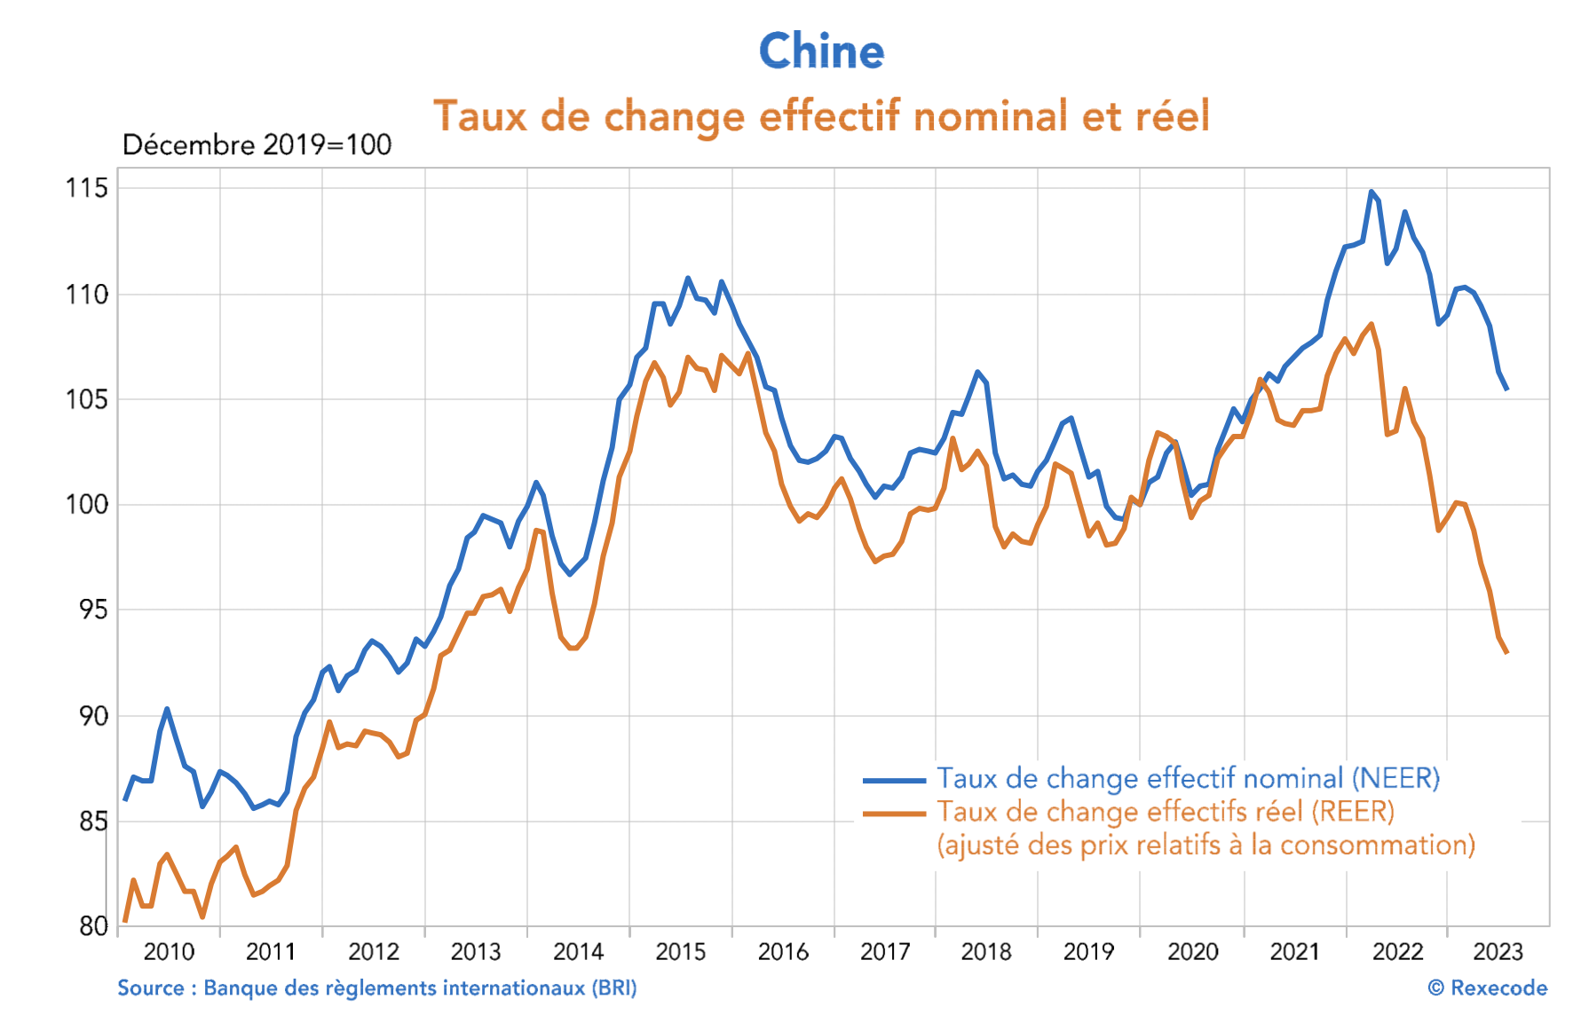
La compétitivité chinoise s’améliore
Sources Rexecode – sept 2023

Slide 13
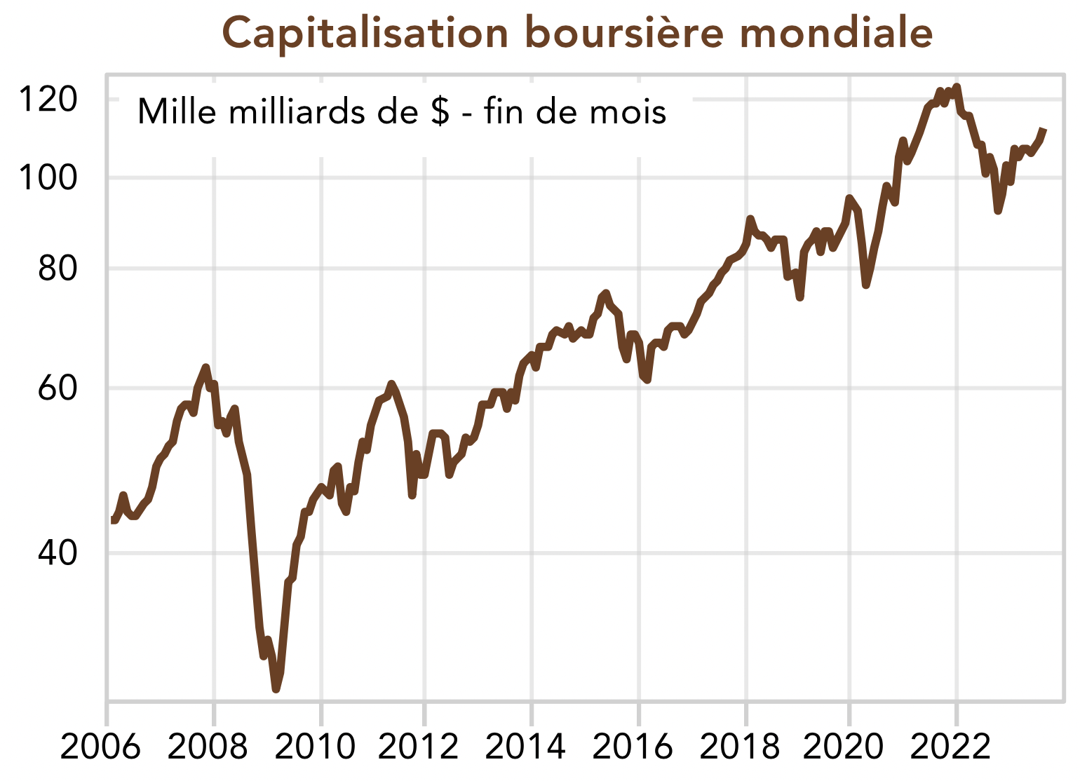
Mais les risques de dérapage demeurent nombreux
L’escalade de la guerre en Ukraine
L’élection présidentielle américaine
Taiwan
Une poussée inflationniste due à la persistance de prix de l’énergie élevés
Le renchérissement de l’argent
Pour l’heure les marchés dansent sur le volcan
Sources Rexecode – sept 2023

Slide 14
A plus long terme, quelques certitudes
La transition énergétique sera probablement inflationniste
Une lame de fond de déstabilisation de l’appareil productif mondial avant d’être une source de développement économique
La polarisation du monde va rendre les échanges plus complexes
Les priorités ne sont plus économiques mais politiques et géopolitiques
Nous sommes tous écologistes

Slide 15
Quelles conséquences pour les matières premières?
Des chocs d’offres et des chocs de demande
Le commerce physique sous tension
A la recherche de nouvelles stratégies d’approvisionnement
Une grande volatilité
Face aux risques, un besoin d’intermédiation renforcé. Le négoce devient stratégique

Slide 16
Pour les cotonniers, le monde est moins sombre
A court terme, un pétrole cher rend la fibre synthétique beaucoup moins compétitive
A long terme le secteur pétrochimique va être sous grande pression
La fibre naturelle a donc de beaux jours devant elle…

Slide 17
Un monde complexe? En fait, un monde en transition
“Le vieux monde se meurt, le nouveau monde tarde à apparaître et dans ce clair-obscur surgissent les monstres”
Antonio Gramsci
(philosophe Italien 1897-1937)

